Slide 1
CSS應用設計

Slide 2
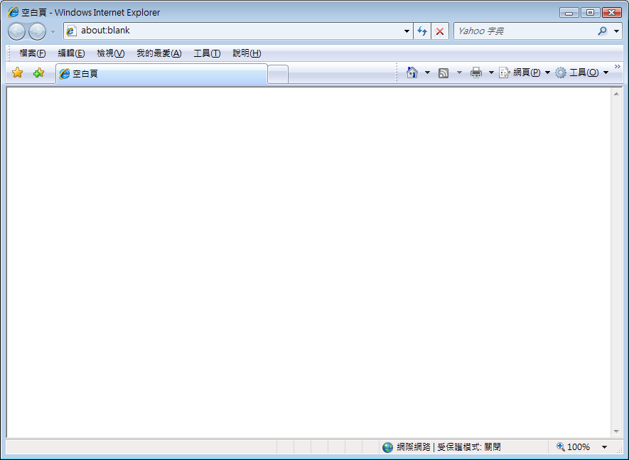
網頁排版規劃

Slide 3
1. 使用div規劃區域
<div id="container">
<div id="header">
</div>
<div id="content">
</div>
<div id="vmenu">
</div>
</div>
* 或使用HTML5 Semantic Elements:
  http://www.w3schools.com/html/html5_semantic_elements.asp

Slide 4
2. div之定位
設定div之margin屬性
設定div之width屬性(固定長度或%)
  如有必要，設定div之height屬性
設定div之float屬性
  float: left
或使用絕對定位
  position: absolute
  left: xpx;
  top: ypx;
  注意使用絕對定位之位移基準點

Slide 5
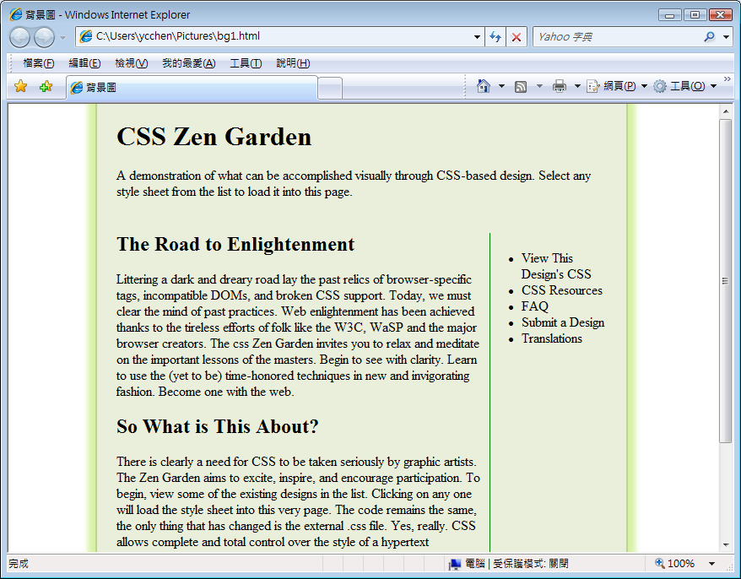

Slide 6
網頁內容置中
<body>
<div id="container">
…
</div>
</body>
#container {
width: 720px;
margin-left: auto;
margin-right: auto;
}
或:
margin: 0px auto;
上下 右左

Slide 7
加上垂直延伸之背景圖
製作背景圖(bg.png)
#container {
width:665px;
margin-left:auto;
margin-right:auto;
background: url(bg.png) repeat-y center;
position:relative;
padding: 20px
}

Slide 8
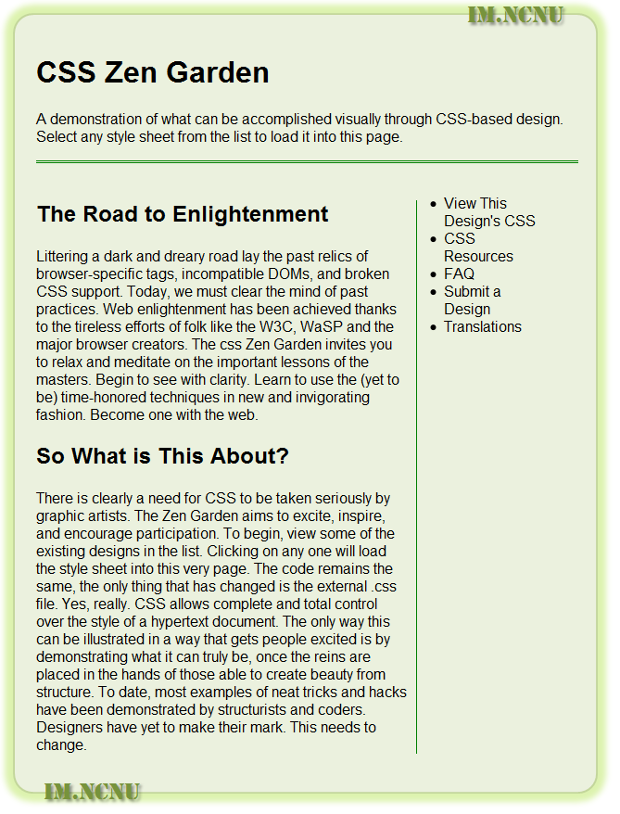

Slide 9

tbg.png
bg.png
bbg.png
* CSS3: border-image
https://www.w3schools.com/cssref/css3_pr_border-image.asp

Slide 10
<div id="container">
…
<img id="tbg" src="tbg.png" alt="">
<img id="bbg" src="bbg.png" alt="">
</div>
#tbg {
position: absolute;
top: 0px;
z-index:-1;
}
#bbg {
position: absolute;
bottom: 0px;
z-index: -1;
}

Slide 11
製作menu
使用<ul><li>
  <ul>
  <li><a href="http://www.ncnu.edu.tw/">NCNU</a></li>
  <li><a href="https://webmail.ncnu.edu.tw/">暨大 Web Mail</a></li>
  <li><a href="http://www.im.ncnu.edu.tw/">暨大資管系</a></li>
  </ul>
設定ul之list-style-type屬性
  list-style-type: none

Slide 12
水平式menu
設定li之display屬性
  display: inline
設定a外觀屬性
  text-decoration: none;
  padding, margin, border
設定a:hover外觀屬性
  text-decoration: none;
  padding, margin, border

Slide 13
垂直式menu
設定a之display屬性
  display: block
設定a之width與text-align屬性
設定a外觀屬性
  text-decoration: none;
  padding, margin, border
設定a:hover外觀屬性
  text-decoration: none;
  padding, margin, border

Slide 14
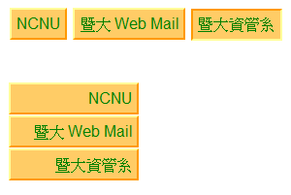
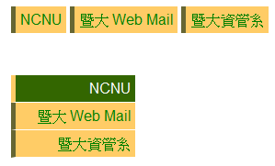
Examples
menu.html
menu1.html

Slide 15
display之inline, block, 及inline-block
https://www.w3schools.com/CSSref/pr_class_display.asp
p.ex1 {display: none;}
p.ex2 {display: inline;}
p.ex3 {display: block;}
p.ex4 {display: inline-block;}
block, inline-block 可以設定寬度(width)及高度(height)。
inline由內容決定高度與寬度，無法設定其高度與寬度。
練習：
https://www.w3schools.com/CSSref/tryit.asp?filename=trycss_display

Slide 16

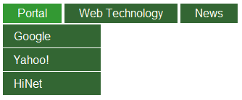
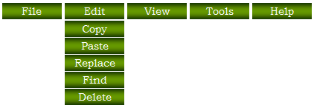
Drop Down Menu
https://ycchen.im.ncnu.edu.tw/www2011/lab/ddmenu1.html
https://ycchen.im.ncnu.edu.tw/www2011/lab/ddmenu2.html

Slide 17
https://ycchen.im.ncnu.edu.tw/www2011/lab/cursor.html
<ul id="menu">
<li><span>Portal</span>
<ul class="menu2">
<li><a href="#">Google</a></li>
<li><a href="#">Yahoo!</a></li>
<li><a href="#">HiNet</a></li>
</ul>
</li>
<li><span>Web Technology</span>
<ul class="menu2">
<li><a href="#">W3Schools</a></li>
<li><a href="#">W3C</a></li>
<li><a href="#">Web Prog</a></li>
</ul>
</li>
<li><span>News</span>
<ul class="menu2">
<li><a href="#">Yam News</a></li>
<li><a href="#">Yahoo News</a></li>
<li><a href="#">CNN</a></li>
</ul>
</li>
</ul>
ul { list-style: none }
#menu > li {
display: inline;
position: relative;
cursor: pointer
}
.menu2 {
display: none;
position: absolute;
top: 22px;
left: -40px
}
.menu2 li { display: block;
line-height:24pt;
width:150px
}
#menu li:hover .menu2 {
display: block
}

Slide 18
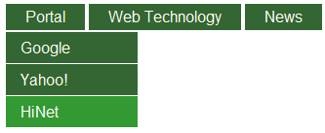
span {
background-color: #363;
color: ivory;
padding: 4px 20px
}
li a {
display: inline-block;
text-decoration: none;
background-color: #363;
color: ivory;
width:120px;
padding-left:15px;
margin-top:1px
}
a:hover, span:hover {
background-color: #393;
color: white;
}

Slide 19
CSS Menu Generator ({CSS} Portal)
http://www.cssportal.com/css-menu-generator/
CSS Menu Generator:
http://www.cssmenumaker.com/
CSS Menu Builder
http://www.cssmenubuilder.com/

Slide 20
網站顏色搭配
http://colorschemedesigner.com/
https://kuler.adobe.com/
http://colourco.de/
http://color.hailpixel.com/

Slide 21
CSS Advanced
https://www.w3schools.com/css/default.asp
CSS 2D Transforms
  https://www.w3schools.com/css/css3_2dtransforms.asp
CSS 3D Transforms
  https://www.w3schools.com/css/css3_3dtransforms.asp
CSS Transitions
  https://www.w3schools.com/css/css3_transitions.asp
CSS Animations
  https://www.w3schools.com/css/css3_animations.asp

Slide 22
CSS Animation Examples
https://ycchen.im.ncnu.edu.tw/MothCube/
https://blog.hubspot.com/website/css-animation-examples
https://www.w3schools.com/css/css3_animations.asp

